Slide 1
о здоровье
Мифы и правда
Лекция
для учащихся 5-11 классов
Материал предназначен для использования на тематических классных часах и беседах на тему «Здоровье» во внеурочное время.
Автор:
Ольга Михайловна Степанова, учитель английского языка
МБОУ «Цивильская СОШ №1
имени Героя Советского СоюзаМ.В. Силантьева»
города Цивильск Чувашской Республики
2019

Slide 2
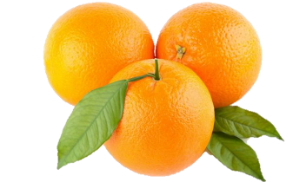
Много витамина С защитит вас от простуды
Правда: Витамин С стимулирует иммунитет, но вовсе не защитит вас от гриппа.

Slide 3
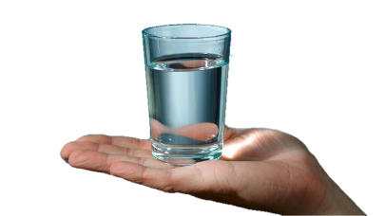
Чем больше воды вы пьёте за день, тем лучше
Правда: Большинство продуктов, особенно фруктов и овощей, содержат воду. И если вы не хотите пить, не нужно давиться обычной водой – это большая нагрузка на почки.

Slide 4
Кофе вредит здоровью
Правда: Пару чашечек в день ароматного напитка никак не навредят, а даже наоборот, улучшат ваше общее самочувствие.

Slide 5
Кофе вредит здоровью
Правда: Пару чашечек в день ароматного напитка никак не навредят, а даже наоборот, улучшат ваше общее самочувствие.

Slide 6
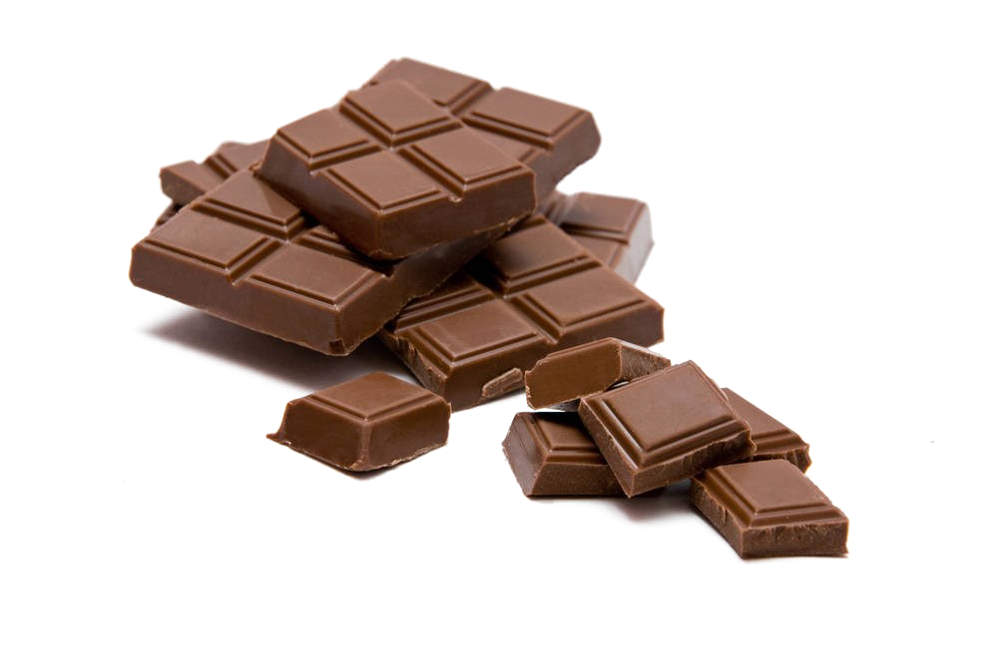
От жареного и шоколада появляются прыщи
Правда: Причин, из-за которых возникает акне, может быть масса, в том числе косметика, повышенная влажность и потливость.

Slide 7
Компьютер – первый враг для глаз
Правда: Исследования доказали, что радиация от мониторов совершенно безвредна для человеческого глаза и её очень мало.

Slide 8
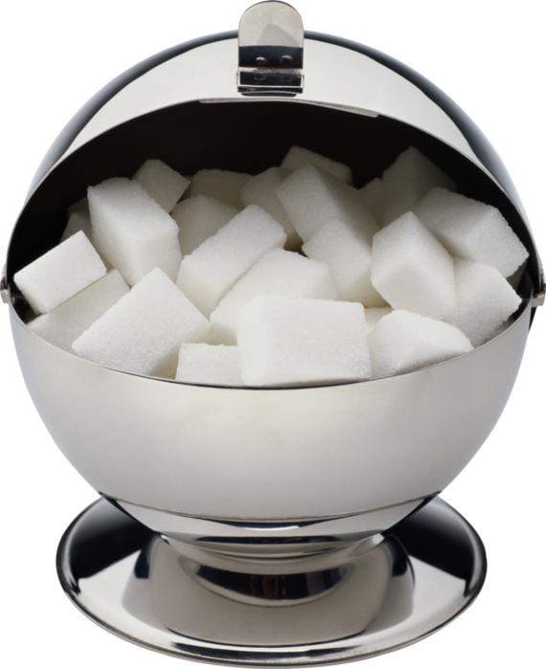
От потребления сахара дети становятся чрезмерно активными
Правда: Дети по своей природе гиперактивны, вне зависимости от того, едят они сахар или нет.

Slide 9
Сахар – основная причина кариеса
Правда: Здесь причина не столько в сахаре, сколько в продолжительности его действия на зубную эмаль. Поэтому кусочек шоколада менее вреден, чем длительный процесс наслаждения леденцом. Но только если сразу же прополоскать полость рта!

Slide 10
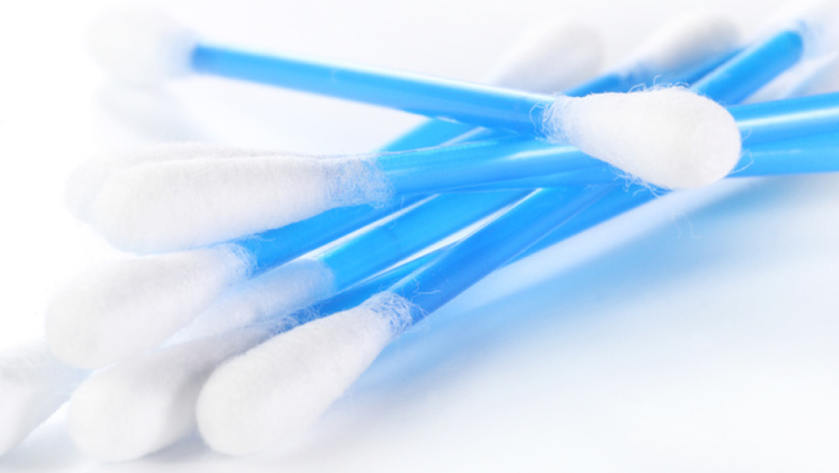
Чистите уши нужно ватными палочками
Правда: Ватные палочки небезопасны для слуха, так как проталкивают серу еще глубже.

Slide 11
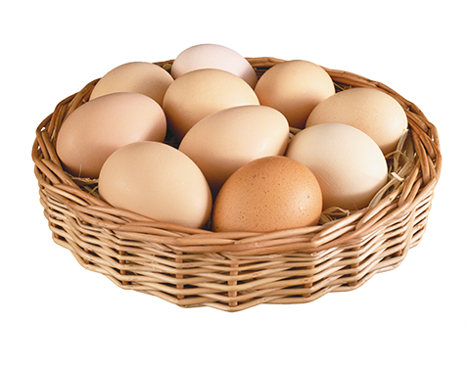
Осторожно! В яйцах есть холестерин
Правда: Бессмысленная клевета ценного продукта! Яйца – это кладезь антиоксидантов, витаминов и безвредного холестерина.

Slide 12
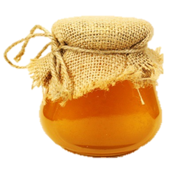
Мёд гораздо полезнее обычного сахара
Правда: Наукой доказано, что мёд имеет такой же эффект, как и кукурузный сироп. Однако кондитерские изделия содержат намного больше сахара, поэтому вредней и калорийнее.

Slide 13
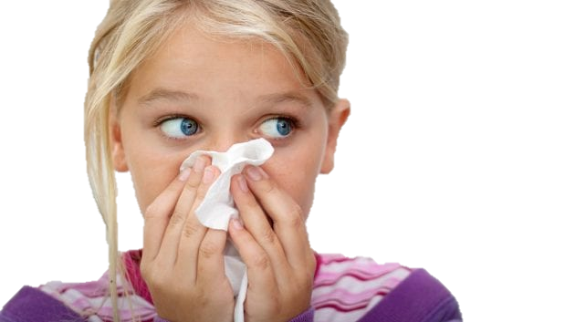
Запрокинув голову, вы остановите кровь из носа
Правда: Это опасная ошибка! В таком случае кровотечение пойдет к горлу, что вызывает рвотный рефлекс. Необходимо зажать нос, наклонившись чуть вперед.

Slide 14
Кушайте часто и по чуть-чуть
Правда: Утверждение спорное. Ведь организм не должен находиться в постоянном процессе переваривания еды. Достаточный перерыв между приемами пищи позволяет клеткам очиститься от продуктов распада. Вот почему временное голодание очень полезно.

Slide 15
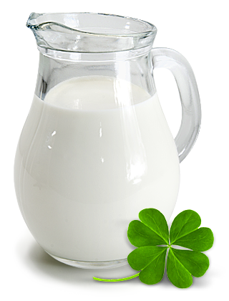
Молоко укрепляет кости
Правда: Это давно опроверженный миф. Ученые доказали, что нет связи между потреблением молока и прочностью костей и суставов. Наоборот, чем старше мы становимся, тем меньше молочных продуктов следует включать в свой рацион, ато и вовсе отказаться.

Slide 16
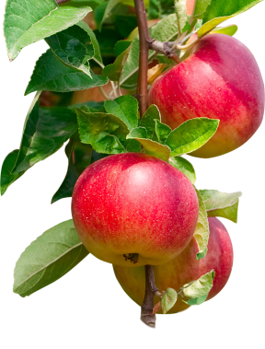
Яблоко в день – и вы забудете о врачах
Правда: Яблоко – кладезь витаминов и клетчатки, но вовсе не панацея от всех недуг.

Slide 17
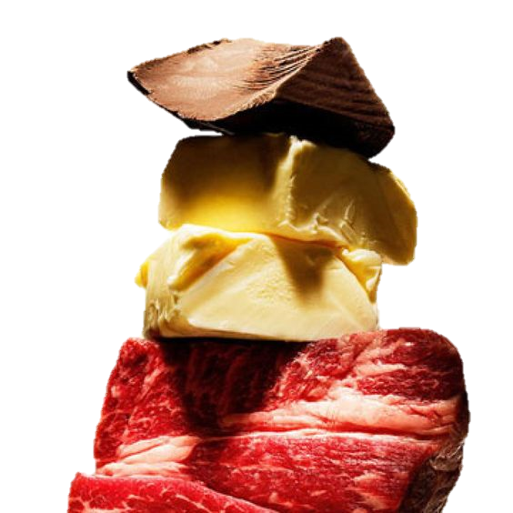
Урезайте потребление насыщенных жиров
Правда: Грамотное потребление мясных продуктов, масла и сыра не только безвредно, но и понижает уровень “плохого” холестерина.

Slide 19
Источник:
54 мифа о здоровье https://ratatum.com/54-mifa-o-zdorove-perestante-verit/ При копировании материала ссылка на источник обязательна!
Изображения:
https://ratatum.com/wp-content/uploads/2017/01/407969.jpg1300_1481734813-630x376-min.jpg
https://img2.freepng.ru/20171217/8aa/cup-coffee-png-5a37379a797281.1466299915135681544975.jpg
http://img0.liveinternet.ru/images/attach/d/0/140/120/140120228_4552399_.png
https://clipart-db.ru/file_content/rastr/chocolate-006.png
http://www.rabota-naiti.ru/karera/wp-content/uploads/2014/11/komputer.png
http://f1.mylove.ru/Ppkz4H1Kc0.png
http://www.1-touch.ru/upload/resize_cache/iblock/5a2/522_522_1/5a21a77aad5bee7785cb02eae537ab90.png
http://www.ofhoreca.ru/news/images/06042018_8/1.png
https://3a-market.ru/upload/iblock/ab0/ab0e2af46604027c2a4394dc57791700.png
https://ratatum.com/wp-content/uploads/2017/01/Krov_1481735831-630x353-min.jpg
https://stickeroid.com/uploads/pic/043018/thumb/stickeroid_5bf55063175bc.png
http://pngimg.com/uploads/milk/milk_PNG12758.png
https://kinderbooks.ru/800/600/http/pictures.ucoz.ru/_ph/3/2/125671468.png
https://ratatum.com/wp-content/uploads/2017/01/65fb135ccb6c82d421951d81727c187e.jpg

